Slide 1

Základní škola Ústí nad Labem, Anežky České 702/17, příspěvková organizace
Číslo projektu: CZ.1.07/1.4.00/21.2887
Název projektu: „Učíme lépe a moderněji“
OP VK 1.4
Výukový materiál
Název DUMu: VY_22_INOVACE_31_4_P2-PRESENT SIMPLE1
Číslo skupiny: 3
Autor: Mgr. Andrea Leskotová
Vzdělávací oblast/Předmět/Téma: Jazyk a jazyková komunikace/ Anglický jazyk/ PRESENT SIMPLE1
Druh učebního materiálu: prezentace
Metodický list: ne
Anotace: Na základě vysvětlení tvorby kladných oznamovacích vět v přítomném čase prostém (Present Simple) žáci tvoří věty se správnými tvary sloves. Součástí je i vysvětlení specifického umístění příslovcí frekvence ve větách v přítomném čase prostém.
Ověřeno ve třídě: VI.A
Datum ověření: 4.11.2013
Prohlášení: Prohlašuji, že při tvorbě výukového materiálu jsem respektoval(a) všeobecně užívané právní a morální zvyklosti, autorská a jiná práva třetích osob, zejména
práva duševního vlastnictví (např. práva k obchodní firmě, autorská práva k software, k filmovým, hudebníma fotografickým dílům nebo práva k ochranným známkám)
dle zákona 121/2000 Sb. (autorský zákon). Nesu veškerou právní odpovědnost za obsah a původ svého díla. Prohlašuji dále, že výše uvedený materiál jsem ověřil(a)
ve výuce a provedl(a) o tom zápis do TK.
Dávám souhlas, aby moje dílo bylo dáno k dispozici veřejnosti k účelům volného užití (§30 odst. 1 zákona 121/2000 Sb.), tj. že k uvedeným účelům může být kýmkoliv
zveřejňováno, používáno, upravováno a uchováváno.
Datum: 4.11.2013 Podpis:

Slide 2
Present simple
1
Project 2

Slide 3
Zkuste přeložit tyto věty:
I play football every weekend.
My brothers watch TV every day.
I have a piano lesson on Mondays.
I get up at 7 o´clock.
We get to school by bus.
They like Geography.
Vyznačená slova jsou slovesa. Liší se tvarem od toho, co najdete ve slovníku?
Ne, neliší.

Slide 4
Porovnejte tyto dvojce vět. Čím se liší použitá slovesa?
I play football.
My brothers watch TV every day.
I have a piano lesson on Mondays.
I get up at 7.
We get to school by bus.
They like PE.
Liz plays golf.
My friend watches TV on Fridays.
John has a guitar lesson on Tuesday.
He gets up at 6.45.
Tim gets to school by train.
She likes Maths.
Liší se koncovkou -s.

Slide 5
Časování slovesa „play“:
1. I play golf.
2. You play golf.
3. He
She plays golf.
It
1. We play golf.
2. You play golf.
3. They play golf.
Všechny osoby mají základní tvar,
jen 3. osoba čísla jednotného je zakončená na –s.

Slide 6
Doplňte sloveso ve správném tvaru:
Susan ………..(meet) her friends at the bus stop.
They …………..(go) to school by bus together.
I ………………….(walk) to school.
My school …………………..(start) at 8.30.
We …………………..(have) Maths and Art on Monday.
My lessons ……………………(finish) at 3.45.
My dog ………………………(wait) for me at home.
My grandma …………………(visit) me on Fridays.

Slide 7


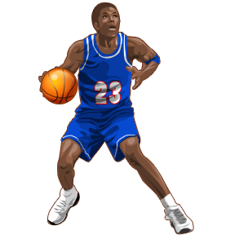
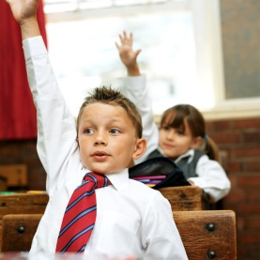
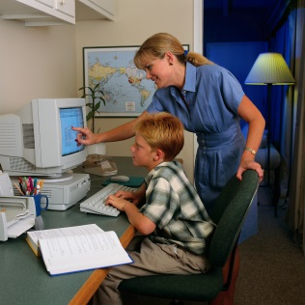
Podle obrázků popiš Ronův život.
Every day
7 – 8
o´clock
At 9
On Wednesdays
After school
On Tuesdays
At 4.30
At 8.45
From 6 o ´clock

Slide 8
Příslovce frekvence
I never go to school by car.
Jim usually comes late.
We always watch TV in the evening.
Our teacher normally gives us lots of homework.
Our granddad sometimes visits me on Fridays.
Zvýrazněná slova jsou příslovce frekvence, tj. jsou to příslovce, která mi říkají, jak často se něco děje. Většina z nich má ve větě pevné místo.

Slide 9
Kde najít Příslovce frekvence
I always drink tea in the morning.
I don´t often listen to the radio.
My brother is never late!
Prohlédni si věty. Jsou v nich zvýrazněná červeně příslovce frekvence (PF) a fialově slovesa (S). Pak odpověz na otázky:
Mám-li ve větě jedno S(věta1), kde je PF?
Před slovesem.
Mám-li ve větě dvě S (věta2), kde je PF?
Mezi nimi (před S významovým).
Je-li tím slovesem S být (am, are, is) (věta3), kde je PF?
Za slovesem být.

Slide 10
Utvořte věty z daných slov
Tennis/Joe/every/plays/day.
Joe plays tennis every day.
English/Clara/speaks.
Clara speaks English.
Visit/grandparents/weekends/at/we/our
We visit our grandparents at weekends.
Play/I/games/in/evenings/the/computer.
I play computer games in the evenings.
Hospital/in/parents/work/my
My parents work in hospital.

Slide 11
Doplňte do vět příslovce frekvence:
We go to France in spring. (always)
We visit our French friends. (usually)
We don´t go by plane. (often)
Our dog is at home. (always)
We eat in a restaurant. (normally)
I don´t have fish. (often)
Their food is delicious. (always)
My brother speaks French. (never)
It is sunny and warm. (often)
Our French friends come to England in July. (always)

Slide 12
Zdroj:
Vlastní
Obrázky použité v prezentaci jsou dostupné pod licencí Microsoft Office 2010 na www.office.com

